Slide 1
Муниципальный дистанционный проект
«Здесь Родины моей начало…»
2-й этап
Возрастная категория: 1-4 классы
Исследовательское задание:
«Изучение механического состава и кислотности почв родного села»
Выполнила: команда «Огоньки»
МОУ Брейтовской СОШ
Руководитель: Карсакова Е.Н.
2024 г, с. Брейтово

Slide 2
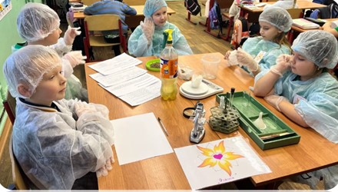
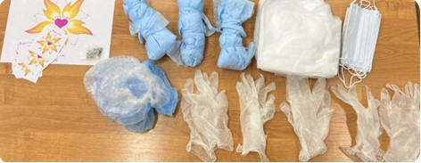
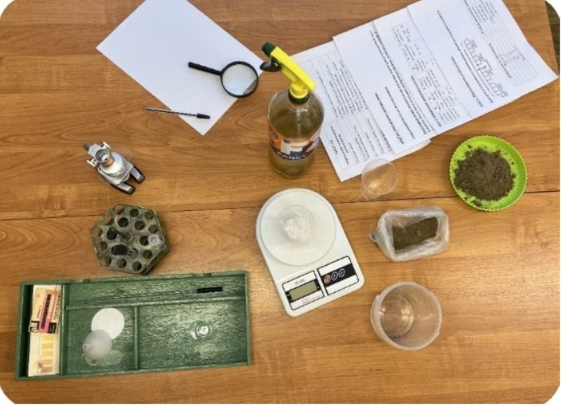
Цель исследования: провести исследование механического состава выбранного нами образца почвы (из теплицы одного участника проекта), определить её структуру, влагоёмкость и кислотность, определить характер почвы на основе полученных данных.
Оборудование: весы электронные, лупа, колба с пробкой, пульверизатор, универсальная индикаторная бумага, марля, миска, прозрачный пластиковый стакан.

Slide 3
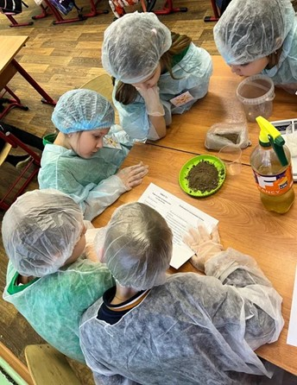
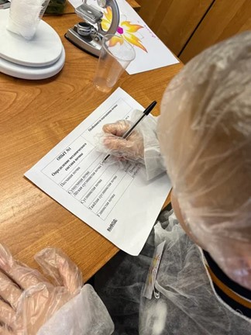
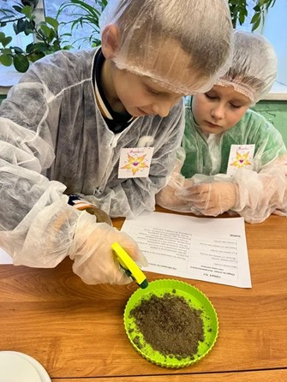
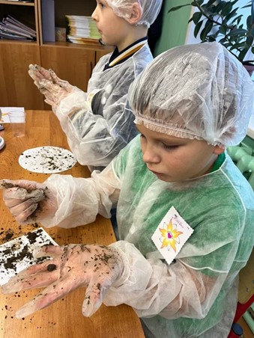
Опыт 1. Определение механического состава почвы.
В ходе проведения опыта была взята почва из теплицы одного участника проекта. Немного почвы увлажнили из пульверизатора и дали воде впитаться. Скатали увлажнённую почву в ладонях и определили её механический состав по таблице.

Slide 4
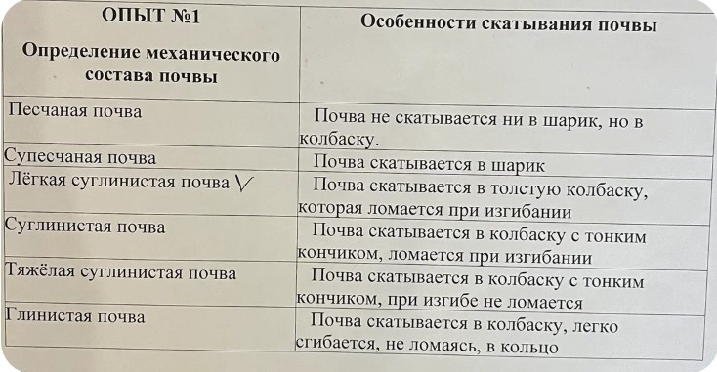
Вывод: почва, взятая для опыта из теплицы одного участника проекта скатывается в толстую колбаску, которая ломается при изгибании является лёгкой суглинистой.
«+»: «-»:
легко поддаётся обработке; - может иметь кислую реакцию;
содержит много питательных элементов; - из-за рыхлости верхний почвенный
обладает высокими показателями слой не удерживает полезные
водо- и воздухопроводимости; ингредиенты.
хорошо сохраняет влагу.

Slide 5
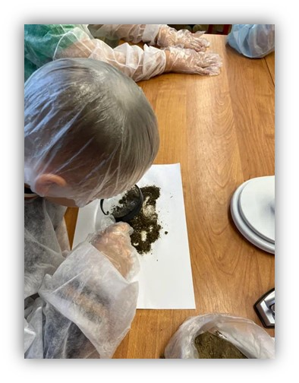
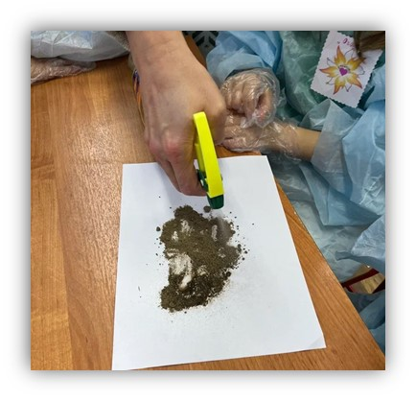
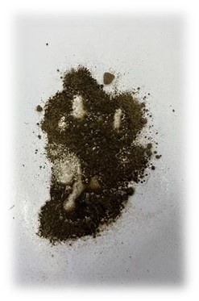
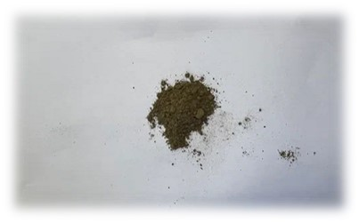
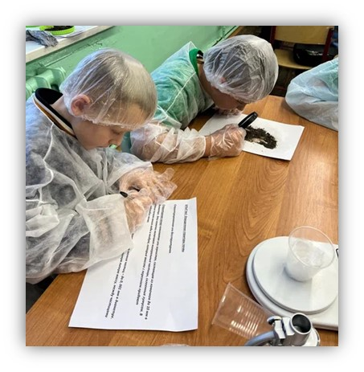
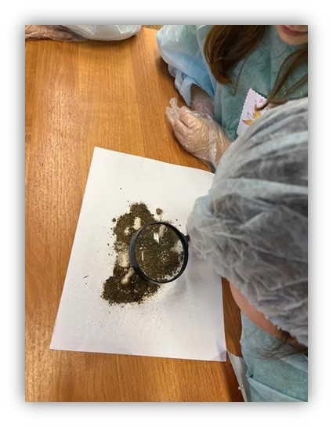
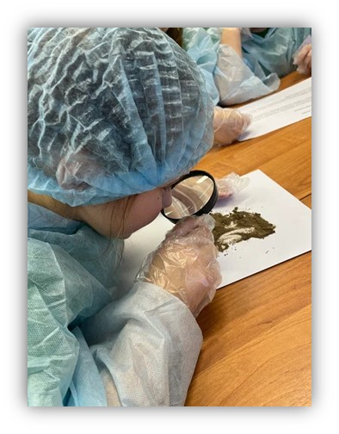
Опыт 2. Определение структуры почвы.
Для проведения опыта была взята сухая почва, разложенная тонким слоем на листе бумаги и лупа, с помощью которой участники проекта рассматривали почву. Затем добавили немного воды из пульверизатора в почву и снова разглядели её под лупой. Отметили структуру почвы.

Slide 6
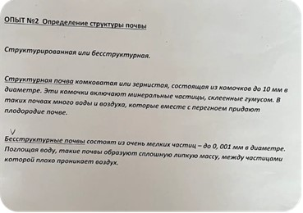
Вывод: почва бесструктурная. Она состоит из очень мелких частиц, корней и листьев растений. Такая почва образует липкую массу, между частицами которой плохо проникает воздух. Для развития растений такая почва неблагоприятна. Она неплодородна.
«+»: «-»:
хорошо растут посевы многолетних трав - нет запаса питательных веществ;
(клевер и с тимофеевкой), сидеральные - мало воздуха;
культуры. - не впитывает воду;
- легко выдувается и вымывается;
- под влиянием осадков способна заплывать и
образовывать корку, что отрицательно
влияет на развитие растений.

Slide 7
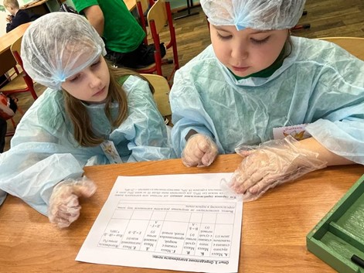
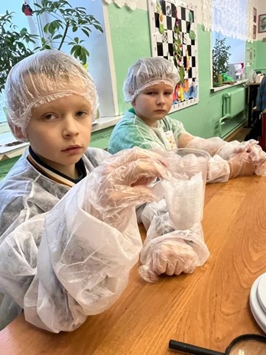
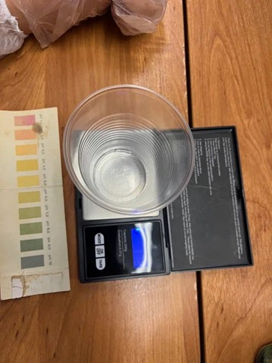
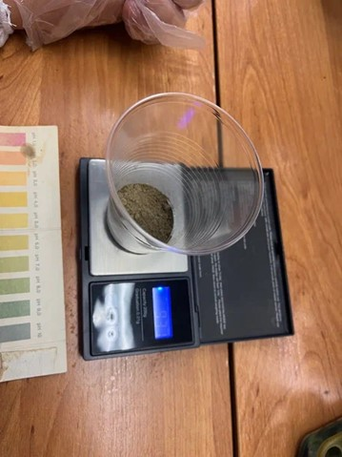
Опыт 3. Определение влагоёмкости почвы.
Для опыта взяли небольшой пластиковый стакан, срезали у него дно и закрыли место среза марлей. Взвесили пустой стакан и результат записали в таблицу. Поместили в стакан сухую почву (менее половины), взвесили и записали результат в таблицу. Поставили стакан с почвой в миску с водой и оставили на три часа. Когда вся почва пропиталась водой, дали стечь ей и взвесили стакан с почвой, результат записали в таблицу. Определили, сколько воды поглотила почва.

Slide 8
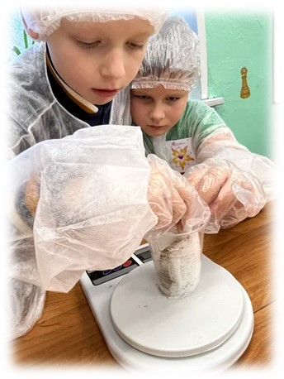
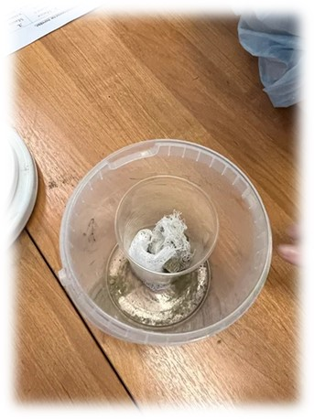
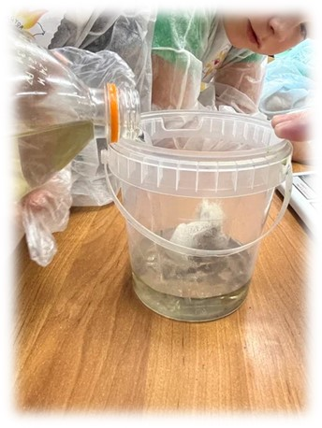
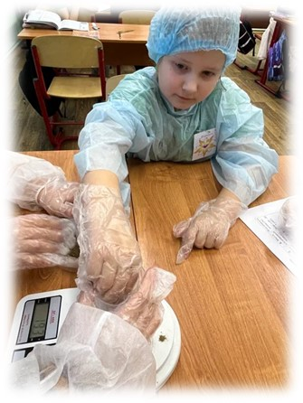
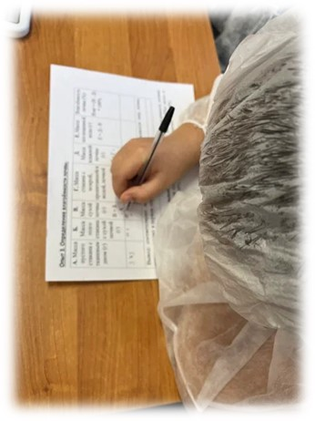
Опыт №3. Определение влагоёмкости почвы.

Slide 9
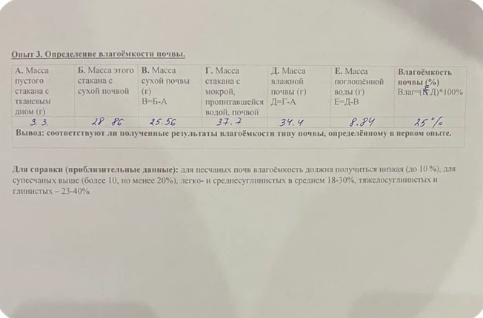
Вывод: полученные результаты влагоёмкости почвы совпадают с данными из первого опыта по определению механического состава почвы. Почва является легкосуглинистой и её влагоёмкость получилась 25%.

Slide 10
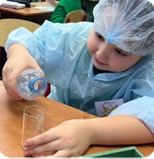
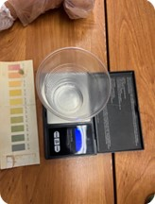
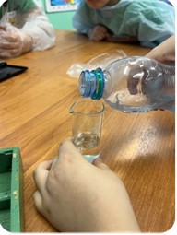
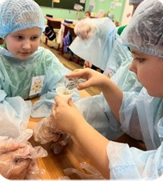
Опыт 4. Определение кислотности почвы.
В данном опыте поместили 10 г почвы в колбу. Добавили 25 мл дистиллированной воды. Закрыли колбу пробкой, встряхнули и отстояли содержимое в течение 3 часов. Отфильтровали содержимое колбы в стеклянный стаканчик, получили немного прозрачного почвенного раствора. С помощью индикаторной бумаги определили кислотность почвы: обмакнули бумажку в полученный раствор, подержали 5-10 сек. и сравнили цвет индикатора со шкалой. Определили тип кислотности, сравнив почвенный образец с данными таблицы.

Slide 11
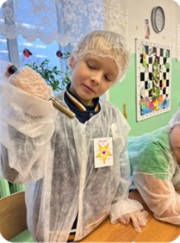
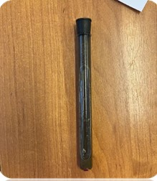
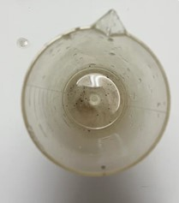
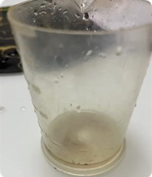
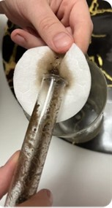
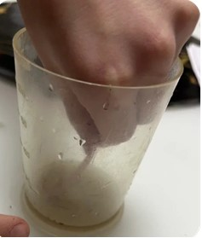
Опыт №4. Определение кислотности почвы.

Slide 12
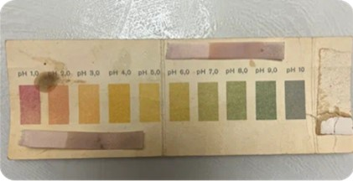
Вывод: кислотность почвы в данном опыте по шкале pH меньше 4,5, степень кислотности почвы – сильнокислая. Хорошо будут расти на такой почве люпины, кипрей узколистный (иван-чай), и растения семейства Вересковые. Не любят кислую почву такие культуры: белокочанная капуста, свекла, сельдерей, перец, шпинат, пастернак, лук. Некоторые растения дают низкий урожай в сильнокислой почве: огородные культуры и косточковые деревья.
Для того, чтобы снизить кислотность почвы в неё можно вносить золу, известь-пушонку, доломитовую или костную муку.

Slide 13
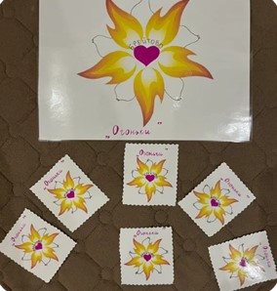
Все опыты проведены, мы изучили почву:
Состав, кислотность, структура, влагоёмкость.
Уверенно сказать хотим потомству –
В родном селе жить МОЖНО стойко!
Спасибо за внимание!

